Slide 1
Der dumme Juro?!
Alle halten Juro für besonders dumm, aber eines Tages erkennt Krabat:
„Nicht dumm“, sagte Krabat, „nicht dumm…“.
„…und plötzlich durchzuckte ihn ein Gedanke. Betroffen blickte er Juro an.“
(1) Besprechung des Arbeitsblattes
Was haltet ihr von der Figur Juro?

Slide 2
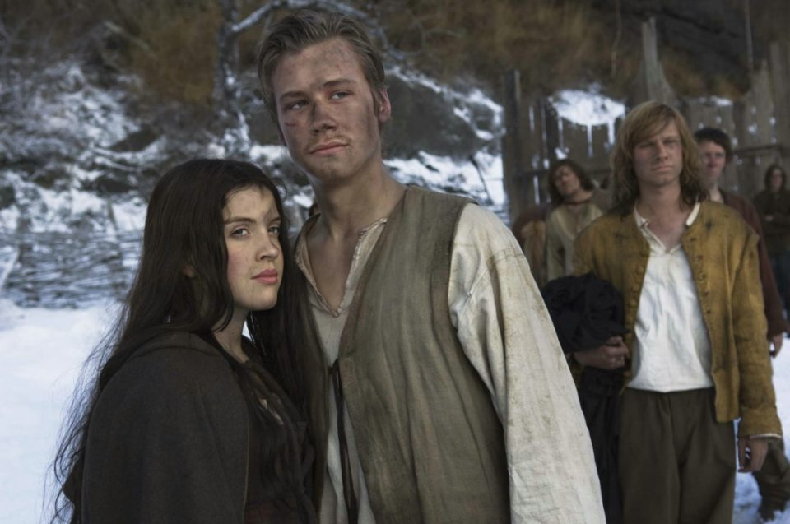
Krabat und die Kantorka
Kabat sagt:
„Ich mache mir nichts aus Mädchen und kann mir nicht vorstellen, wie sich das ändern sollte.“
Wann ändert sich seine Einstellung?

Slide 3
Krabat und die Kantorka
Aufgaben:
Untersucht folgende Kapitel:
„Das Mal der Geheimen Bruderschaft“ und „Im Schein der Osterkerze.“
Beachtet dabei folgende Fragen:
Wie nimmt Krabat die Kantorka wahr?
Was denkt Krabat?
Was fühlt Krabat?
Wie verhält sich Krabat?
(2) Was erfährst du im Kapitel „Im Schein der Osterkerze“ über das Aussehen und das Verhalten der Kantorka? Notiere Stichwörter mit Zeilenangaben.

Slide 4
Krabat und die Kantorka – Der Haarring
Die Kantorka schenkt Krabat einen Ring aus ihrem Haar. Lies den folgenden Textausschnitt und erkläre den Zauber der Kantorka!
Otfried Preußler: Krabat (Ausschnitt)
„Sie erprobten den Ring und es zeigte sich bald, dass es keinen Zweifel gab: Wenn Krabat ihn an den Finger steckte, wurde er spielend mit Juro fertig - und wenn er ihn abzog, war alles wie sonst. […] „Aber wie geht das zu?“, fragte Krabat. „Glaubst du denn, dass das Mädchen zaubern kann?“

Slide 5
THE END
Krabat
liebt
Kantorka
Überlässt ihr die Entscheidung zur Probe, hat ausschließlich Angst um Kantorka, denkt nicht an sich
Will Krabat um jeden Preis befreien, setzt ihr eigenes Leben auf Spiel, spürt seine Angst um sich
uneigennützige Liebe
Befreiung Krabats und zum Sieg über das Böse!

Slide 6
TO DOS am letzten Schultag:
Krabat abschließen
Einführung Teams
Offene Fragen klären (Klassenarbeit etc.)
Das Wichteln müssen wir leider verschieben ☹
Weihnachtsmusik hören
Quatschen
Eine längere Pause einlegen und etwas leckeres draußen mit Abstand essen
Spiele spielen

Slide 7
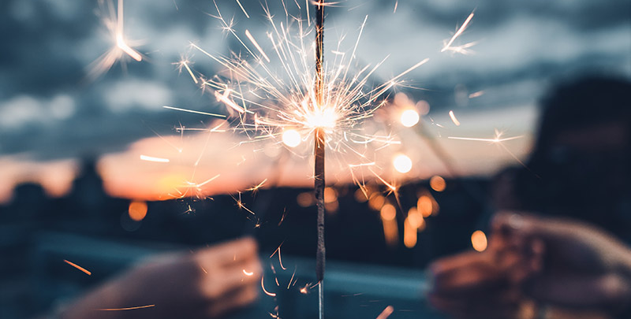
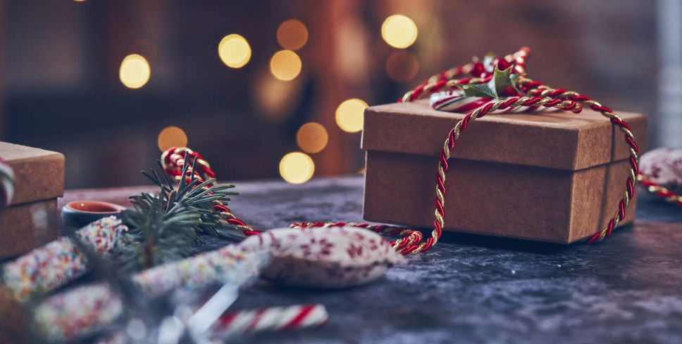
Ich wünsche euch erholsame Ferien, schöne Weihnachtstage und einen guten Rutsch ins neue Jahr ☺
Bleibt alle gesund!

